Slide 1
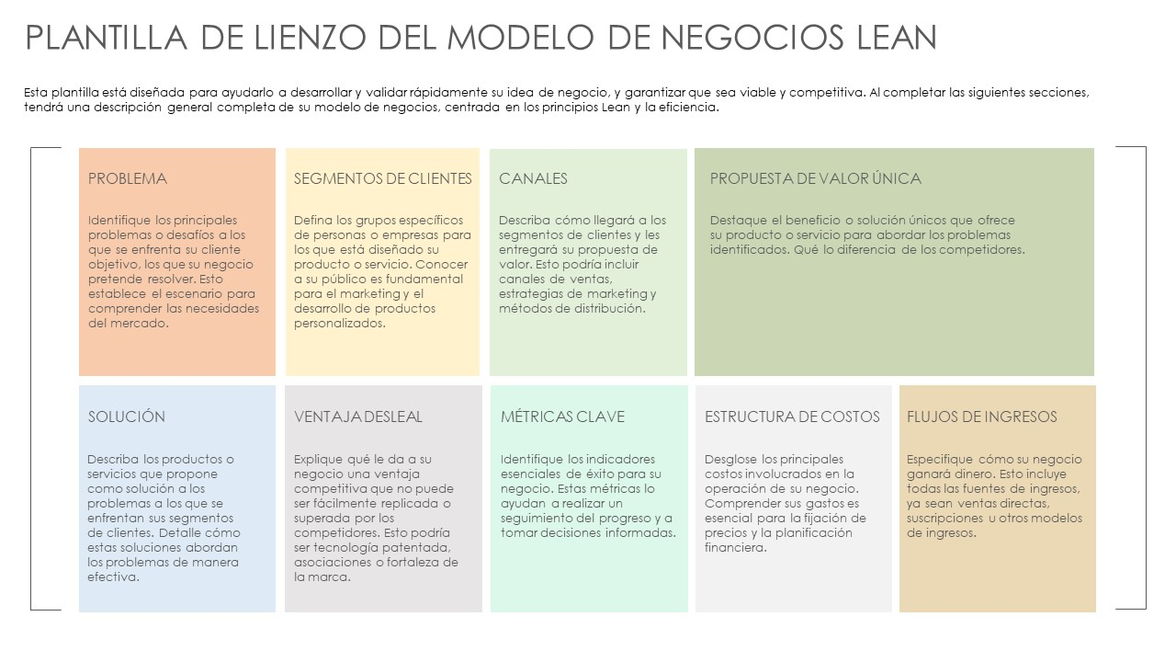
PLANTILLA DE LIENZO DEL MODELO DE NEGOCIOS LEAN para PowerPoint

Slide 2
PLANTILLA DE LIENZO DEL MODELO DE NEGOCIOS LEAN
Esta plantilla está diseñada para ayudarlo a desarrollar y validar rápidamente su idea de negocio, y garantizar que sea viable y competitiva. Al completar las siguientes secciones, tendrá una descripción general completa de su modelo de negocios, centrada en los principios Lean y la eficiencia.
PROBLEMA
SEGMENTOS DE CLIENTES
CANALES
PROPUESTA DE VALOR ÚNICA
Identifique los principales problemas o desafíos a los que se enfrenta su cliente objetivo, los que su negocio pretende resolver. Esto establece el escenario para comprender las necesidades del mercado.
Defina los grupos específicos de personas o empresas para los que está diseñado su producto o servicio. Conocer a su público es fundamental para el marketing y el desarrollo de productos personalizados.
Describa cómo llegará a los segmentos de clientes y les entregará su propuesta de valor. Esto podría incluir canales de ventas, estrategias de marketing y métodos de distribución.
Destaque el beneficio o solución únicos que ofrece su producto o servicio para abordar los problemas identificados. Qué lo diferencia de los competidores.
SOLUCIÓN
VENTAJA DESLEAL
MÉTRICAS CLAVE
ESTRUCTURA DE COSTOS
FLUJOS DE INGRESOS
Describa los productos o servicios que propone como solución a los problemas a los que se enfrentan sus segmentos de clientes. Detalle cómo estas soluciones abordan los problemas de manera efectiva.
Explique qué le da a su negocio una ventaja competitiva que no puede ser fácilmente replicada o superada por los competidores. Esto podría ser tecnología patentada, asociaciones o fortaleza de la marca.
Identifique los indicadores esenciales de éxito para su negocio. Estas métricas lo ayudan a realizar un seguimiento del progreso y a tomar decisiones informadas.
Desglose los principales costos involucrados en la operación de su negocio. Comprender sus gastos es esencial para la fijación de precios y la planificación financiera.
Especifique cómo su negocio ganará dinero. Esto incluye todas las fuentes de ingresos, ya sean ventas directas, suscripciones u otros modelos de ingresos.

Slide 3
DESCARGO DE RESPONSABILIDAD Todos los artículos, las plantillas o la información que proporcione Smartsheet en el sitio web son solo de referencia. Si bien nos esforzamos por mantener la información actualizada y correcta, no hacemos declaraciones ni garantías de ningún tipo, explícitas o implícitas, sobre la integridad, precisión, confiabilidad, idoneidad o disponibilidad con respecto al sitio web o la información, los artículos, las plantillas o los gráficos relacionados que figuran en el sitio web. Por lo tanto, cualquier confianza que usted deposite en dicha información es estrictamente bajo su propio riesgo.

